Slide 1
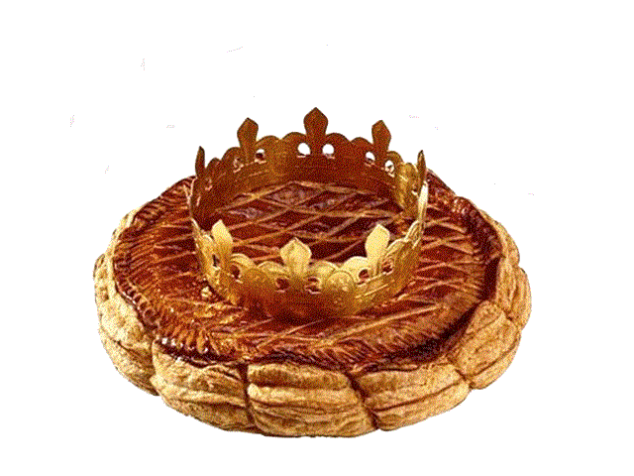
Tarifs Épiphanie 2024
LES GALETTES DES ROIS :
Frangipane, pomme ou pâte à tartiner maison.
Individuelle : 4€ la pièce
4/6 parts : 15€ la pièce
8/10 parts : 25€ la pièce

